Slide 1
TESTES DE API
UTILIZANDO A FERRAMENTA POSTMAN

Slide 2
AGENDA
Introdução
Ferramentas de testes disponíveis no mercado
Porque usar o Postman?
Demonstração Prática
Criação de uma suíte de testes de uma API pública
Exemplos didáticos de API
Aplicação do Postman no projeto Plaenge
Testes de API no contexto do Projeto Plaenge
Analogia ao processo de um Pet Shop
Ilustração dos Códigos de retornos
O que é uma API? Qual a sua função?

Slide 3
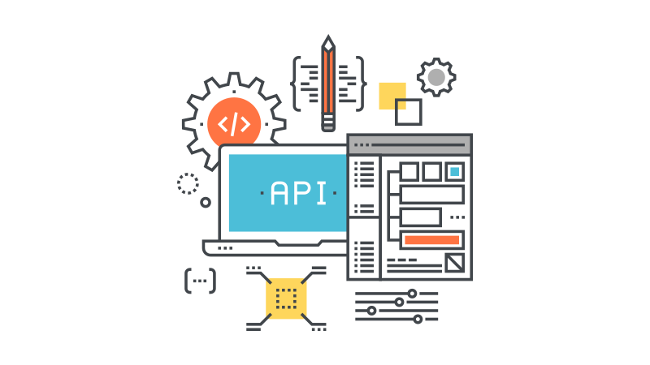

O QUE É UMA API?
Sigla: Application Programming Interface
(Interface de Programação de Aplicações)
Conjunto de padrões de programação que permite construir aplicações e utiliza-las de forma transparente aos usuários.
QUAL A FUNÇÃO DA API?
Estruturar informações e disponibiliza-las/recebe-las sempre de forma correta e atualizada.
Garantir segurança na troca de informações entre aplicações ou softwares. Uma API engloba, habitualmente, uma série de mecanismos que visam a segurança da informação, tais como o SSL/TLS, AppToken, Keys, entre outros.

Slide 4











FERRAMENTAS DE TESTES DE API DISPONÍVEIS NO MERCADO

Slide 5

POR QUE USAR O POSTMAN?
Fácil acessibilidade e uso intuitivo
Sempre atualizado
Testes automatizados em Javascript
Armazenamento do histórico de requisições
Uso de coleções
Possibilita qualquer tipo de chamada de API: Rest, SOAP ou HTTP
Oferece suporte aos formatos de dados mais populares como OpenAPI, GraphQL, JSON, XML, Text, etc....
Uso colaborativo
Criação de ambientes

Slide 6
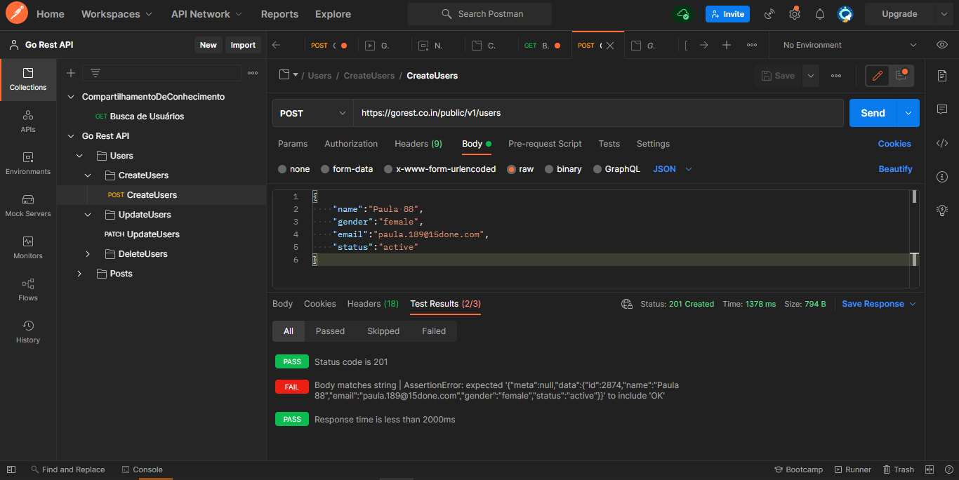
DEMONSTRAÇÃO PRÁTICA
Notes:
Link para API GO Rest: https://gorest.co.in/

Slide 7
COLLECTION “Go Rest API”
Collection “Go Rest API”

Slide 8
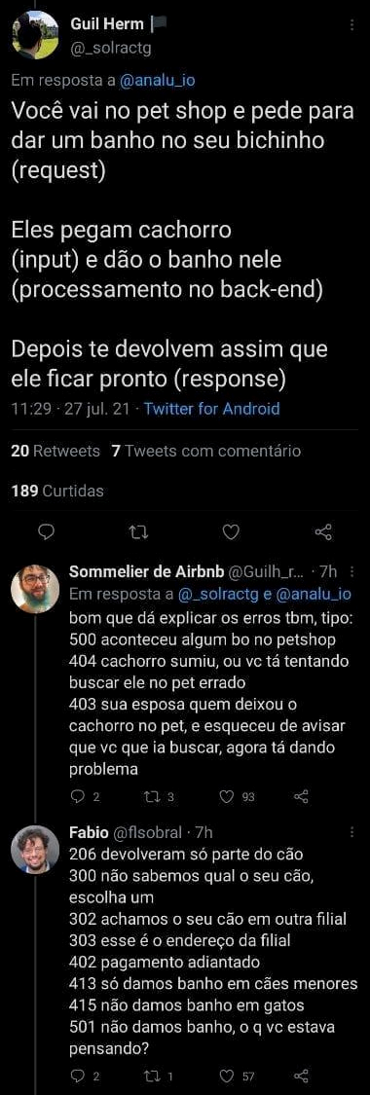
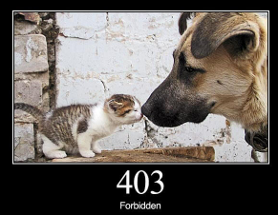
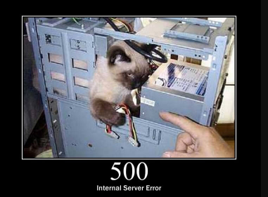
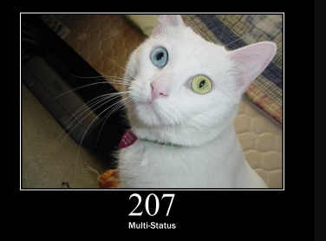
EXEMPLOS DIDÁTICOS DE API
Petshop
https://http.cat/
https://httpstatusdogs.com/
significado de cada código de retorno

Slide 9

Testes de API no contexto do Projeto

Slide 10
TESTES DE API NO CONTEXTO DO PROJETO PLAENGE
Começa quando os desenvolvedores avisam em um grupo específico do Teams que os deliverables/entregáveis de API estão disponíveis e/ou aguardando serem disponibilizados ("Ready for Test" no board Downstream)
Quem faz essa disponibilização no ambiente backend de staging (ambiente de testes) são os próprios testadores (Paula ou Andressa) por meio de aprovação de Releases nesse link)
Notes:
Link mencionado no slide:
- https://db1global.visualstudio.com/Plaenge/_release?_a=releases&view=mine&definitionId=1

Slide 11
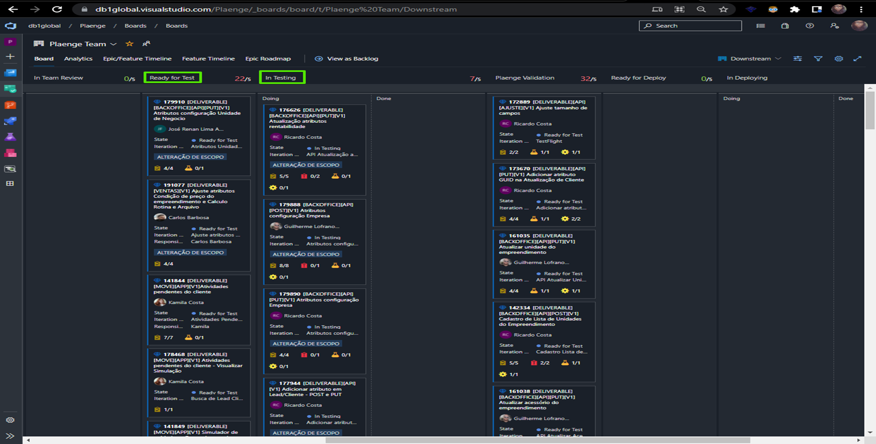
Notes:
Link mencionado no slide:
- https://db1global.visualstudio.com/Plaenge/_boards/board/t/Plaenge%20Team/Downstream

Slide 12
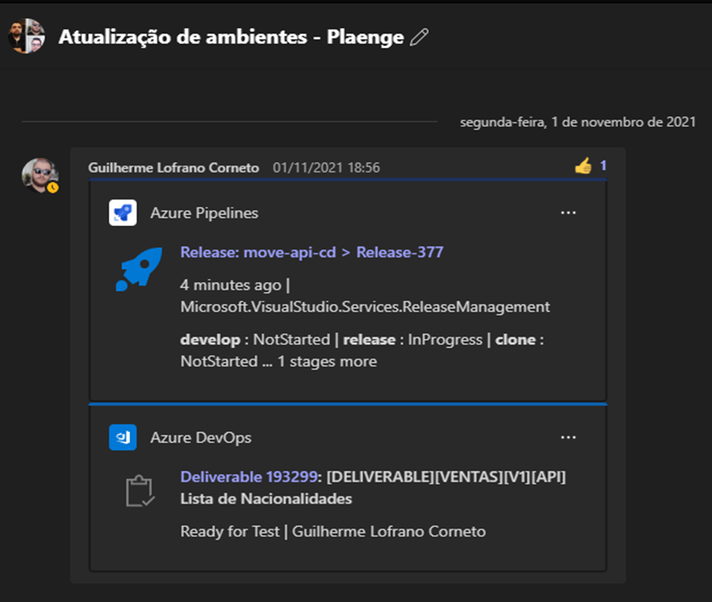

Slide 13
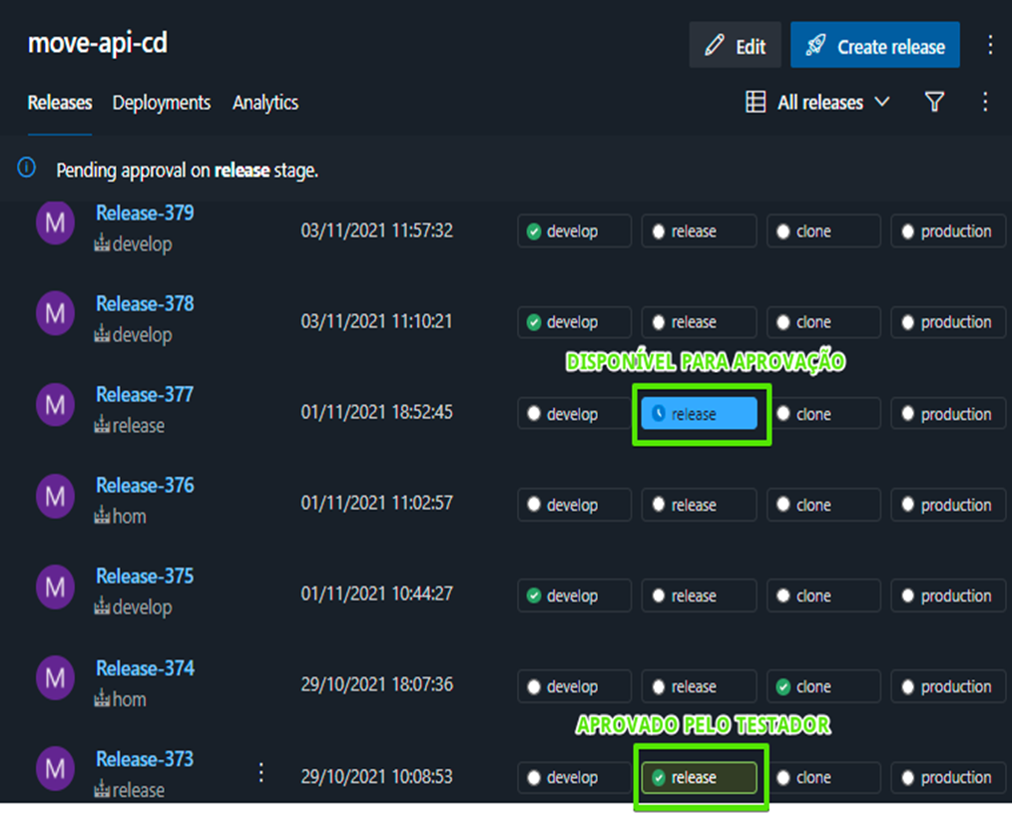

Slide 14
TESTES DE API NO CONTEXTO DO PROJETO PLAENGE
Nos deliverables de API em “Ready for Test”:
Os testadores criam e fazem estimativas de horas da atividade de “Preparação e Configuração dos Testes” que está descrito nesse link da wiki de “Guia de Testes”: Como cadastrar Atividades de Preparação e Configuração dos Testes no Azure Devops da Plaenge
Notes:
Link mencionado no slide:
- https://db1global.visualstudio.com/Plaenge/_wiki/wikis/Plaenge.wiki/1599/Como-cadastrar-Atividades-de-Prepara%C3%A7%C3%A3o-e-Configura%C3%A7%C3%A3o-dos-Testes-no-Azure-Devops-da-Plaenge

Slide 15
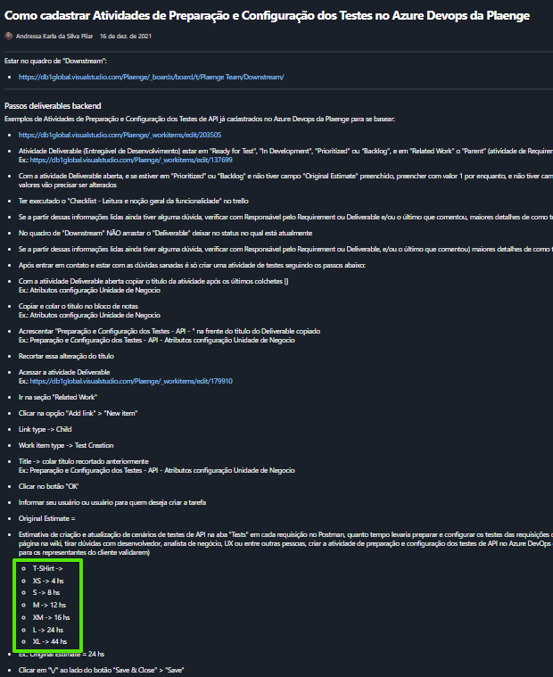

Slide 16
APLICAÇÃO DO POSTMAN NO PROJETO PLAENGE
Nos deliverables de API em “Ready for Test”:
Nessa etapa, conforme a prioridade de cada deliverable, vão sendo criados na aba “Tests” do Postman os cenários principais baseados nos requisitos, descrições dos deliverables e/ou cenários alternativos baseados em histórico de bugs/experiência do testador, etc
Em alguns deliverables de API, a Collection do Postman está como anexo

Slide 17
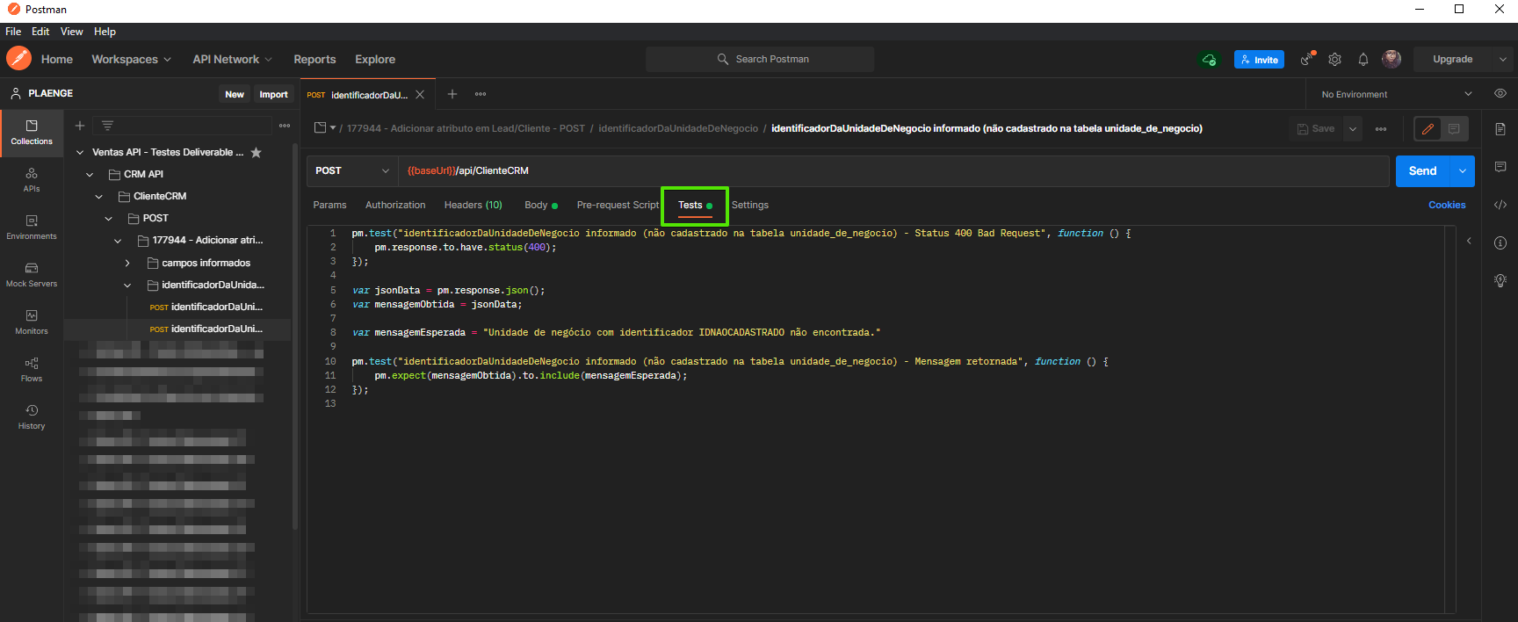
EXEMPLO DE COLLECTION DO POSTMAN CONFIGURADA COM AS REQUISIÇÕES E CENÁRIOS DE TESTES (ABA "TESTS")

Slide 18
TESTES DE API NO CONTEXTO DO PROJETO PLAENGE
Nos deliverables de API em “In Testing” – “Doing”:
Já estão sendo executados os cenários de testes na aba “Tests” do Postman criados na etapa “Ready for Test”
Os testadores criam e fazem estimativas de horas da atividade de “Execução de Testes” que está descrito nesse link da wiki de “Guia de Testes”:
Como cadastrar Atividades de Execução de Testes no Azure Devops da Plaenge
Notes:
Link mencionado no slide:
- https://db1global.visualstudio.com/Plaenge/_wiki/wikis/Plaenge.wiki/1597/Como-cadastrar-Atividades-de-Execu%C3%A7%C3%A3o-de-Testes-no-Azure-Devops-da-Plaenge

Slide 19
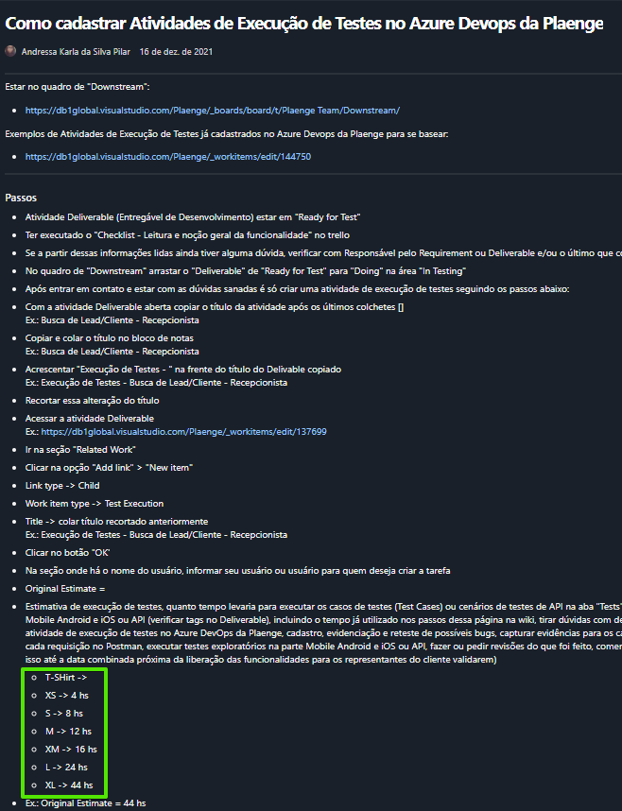

Slide 20
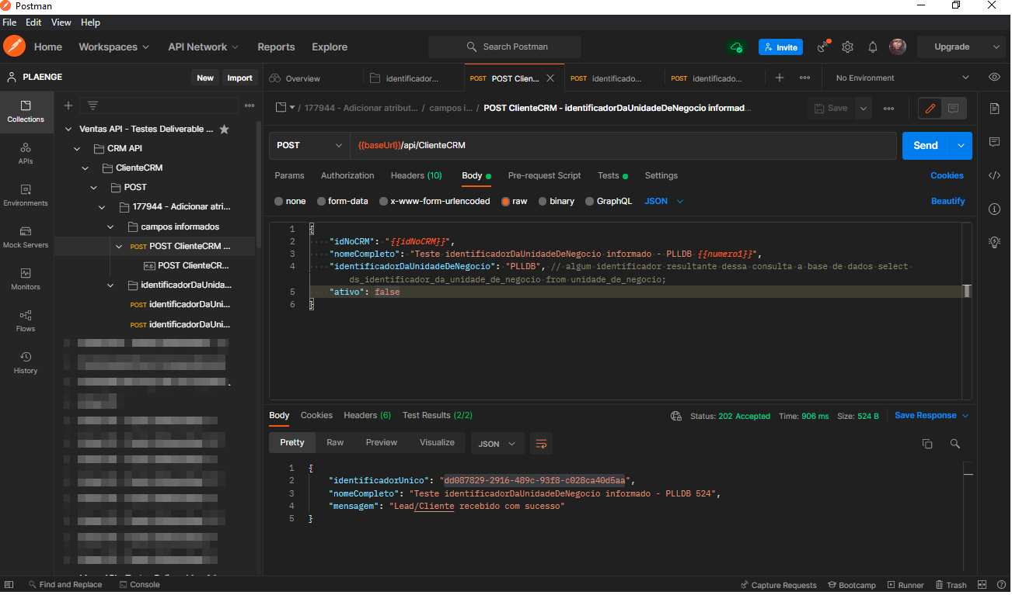
EXEMPLOS DE CENÁRIOS DE TESTES DE API EXECUTADOS – POSTMAN 1

Slide 21
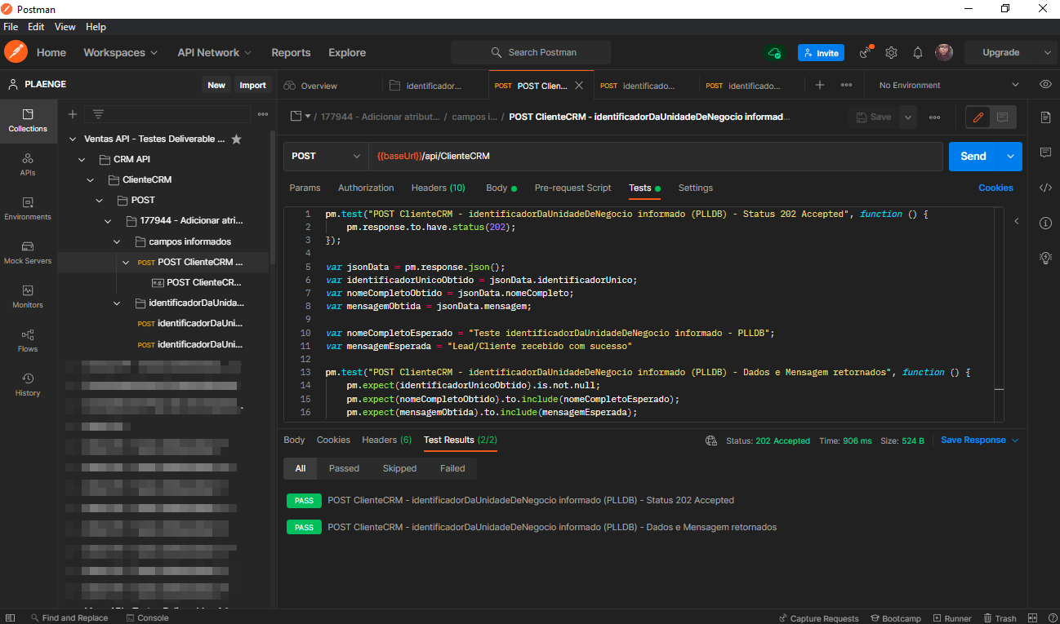
EXEMPLOS DE CENÁRIOS DE TESTES DE API EXECUTADOS – POSTMAN 2

Slide 22
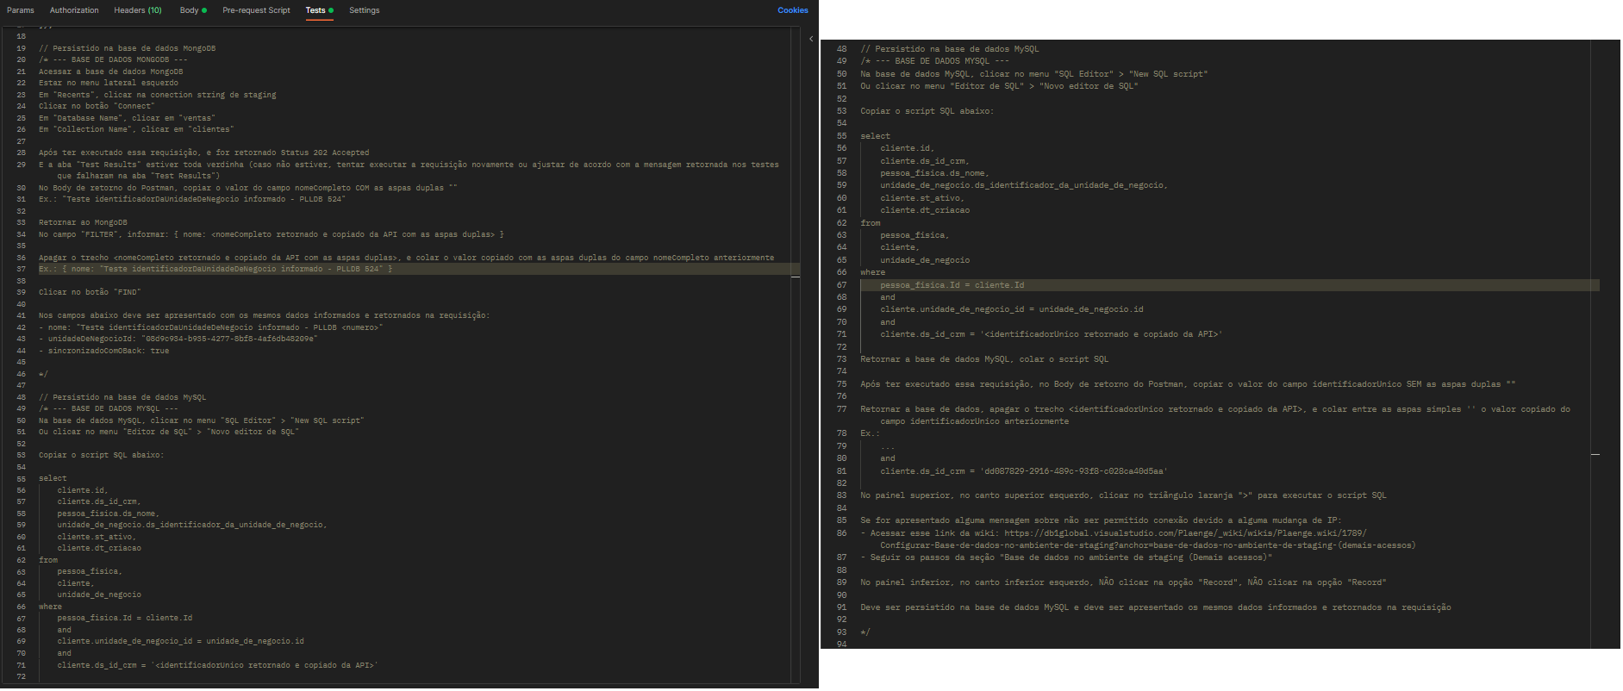
EXEMPLOS DE CENÁRIOS DE TESTES DE API EXECUTADOS – POSTMAN 3

Slide 23
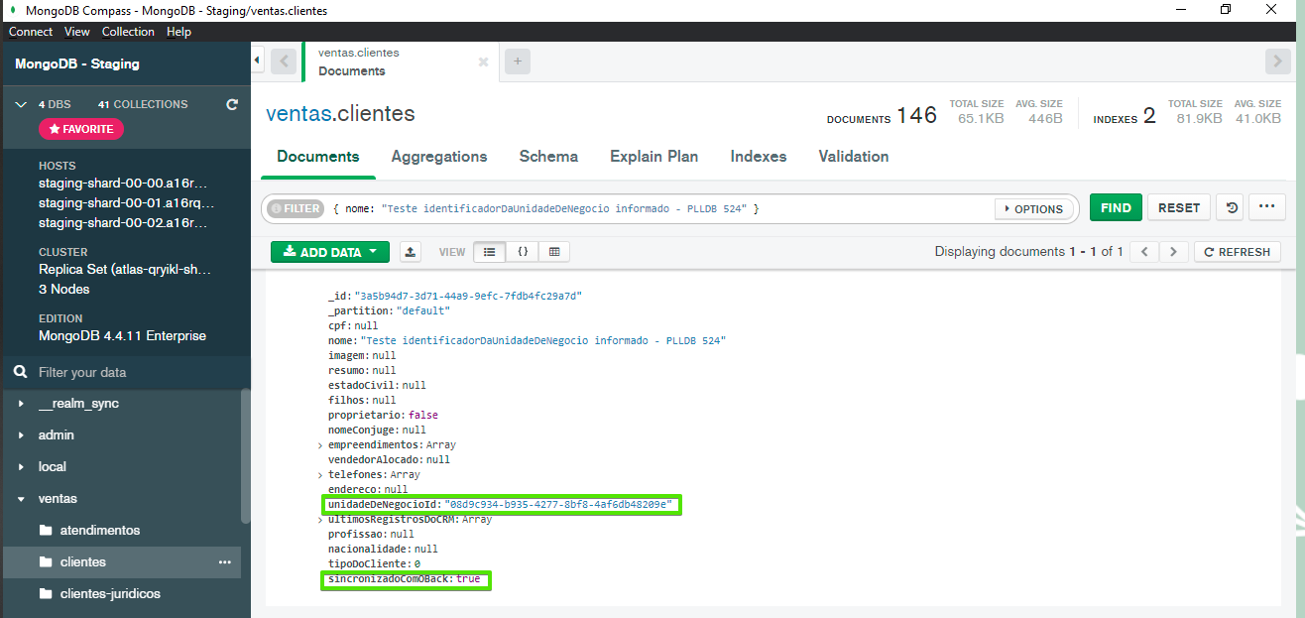
EXEMPLOS DE CENÁRIOS DE TESTES DE API EXECUTADOS - MONGODB

Slide 24
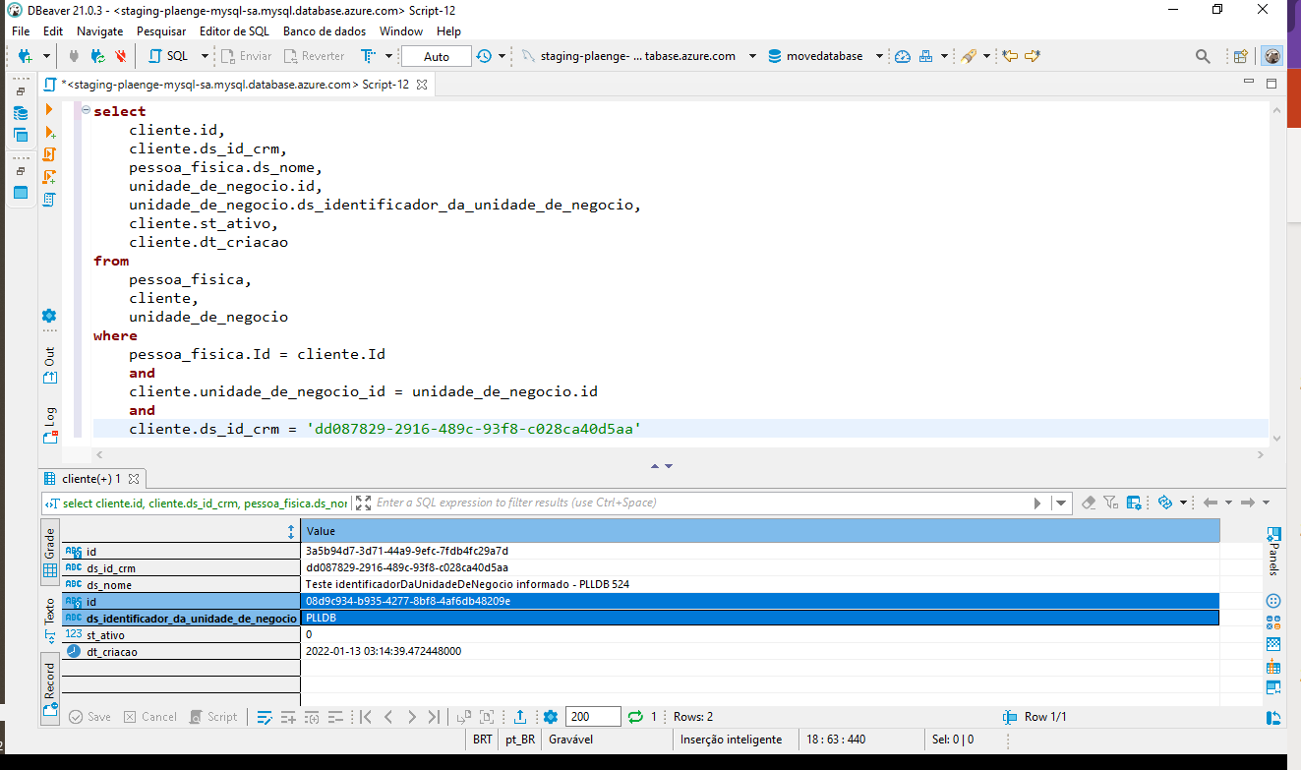
EXEMPLOS DE CENÁRIOS DE TESTES DE API EXECUTADOS - MYSQL

Slide 25
COLLECTION “Ventas API - Testes Deliverable 177944”
Collection “Ventas API - Testes Deliverable 177944”

Slide 26
TESTES DE API NO CONTEXTO DO PROJETO PLAENGE
Nos deliverables de API em “In Testing” – “Doing”:
Também já estão sendo encontrados e registrados possíveis bugs
Classificação de Bugs (Severidade e Tipo) e como registrá-los estão descritos nesses links da wiki de “Guia de Testes”
Tags de [SEVERIDADE][TIPO] dos Bugs Encontrados
Como Cadastrar Bug DB1 no Azure DevOps da Plaenge
Notes:
Links mencionados no slide:
- https://db1global.visualstudio.com/Plaenge/_wiki/wikis/Plaenge.wiki/1607/Tags-de-SEVERIDADE-TIPO-dos-B ugs-Encontrados
- https://db1global.visualstudio.com/Plaenge/_wiki/wikis/Plaenge.wiki/1609/Como-Cadastrar-Bug-DB1-no-Azure-DevOps-da-Plaenge

Slide 27
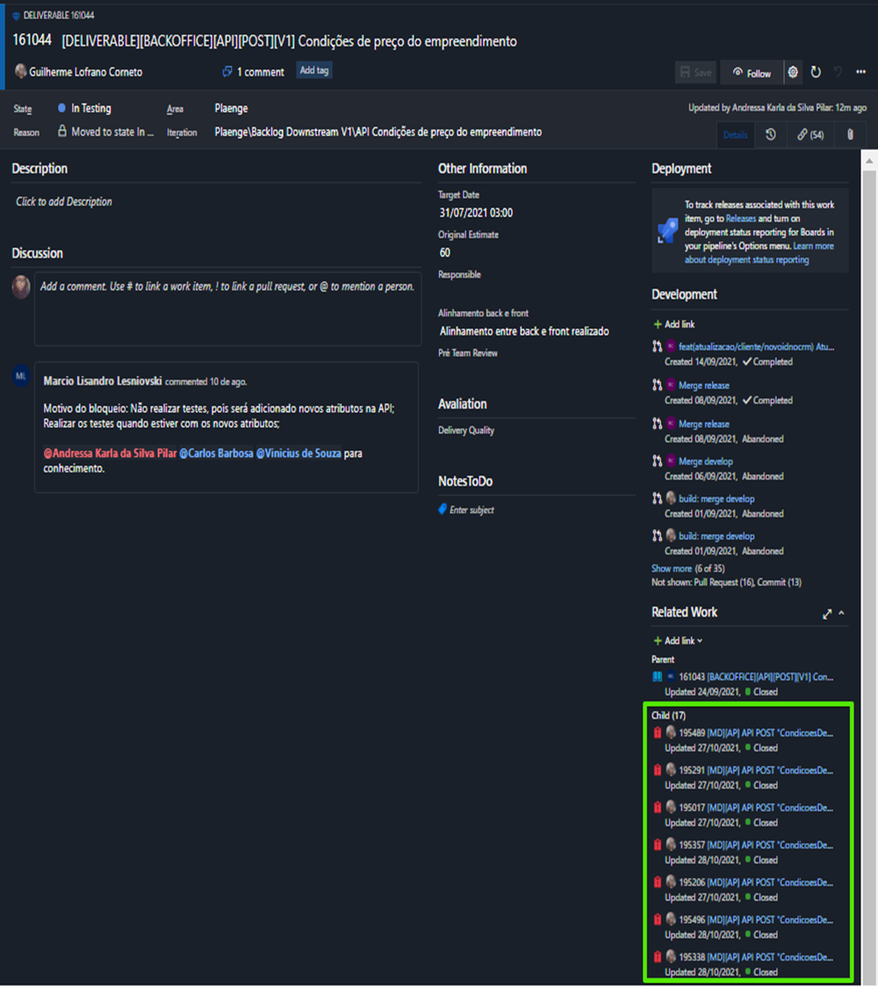
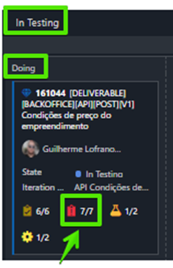
TESTES DE API NO CONTEXTO DO PROJETO PLAENGE
Nos deliverables de API em “In Testing” – “Doing”:
Desenvolvedor está corrigindo os possíveis bugs (altera o status de “New” para “Active”)
Notes:
Link mencionado nos slides: - https://db1global.visualstudio.com/Plaenge/_workitems/edit/161044

Slide 28
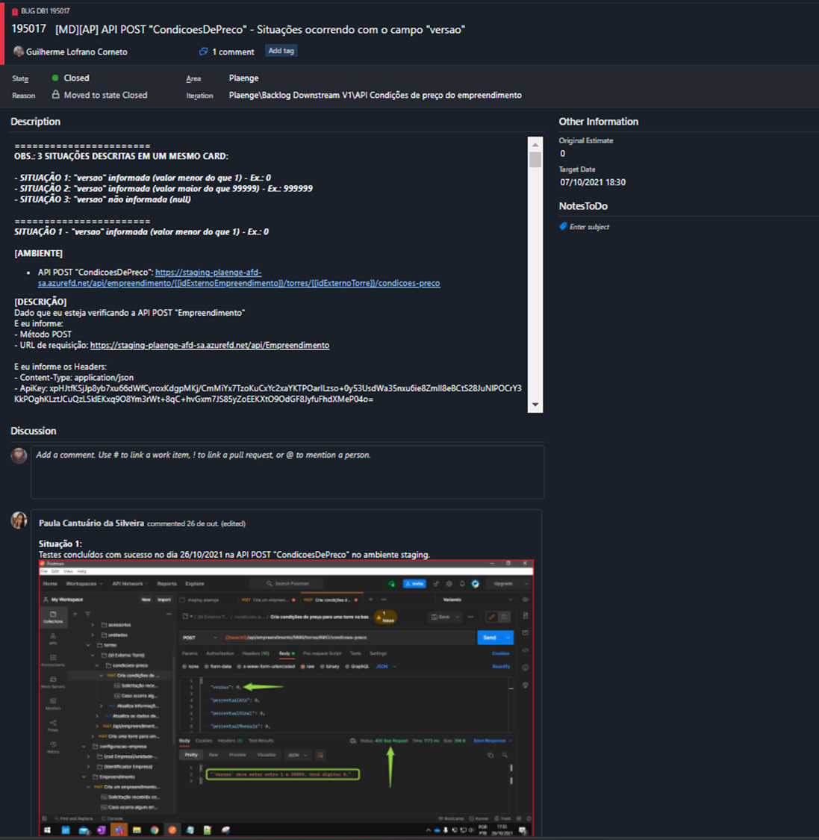

BUGS ENCONTRADOS (FILHOS (CHILD) DO DELIVERABLE DE API)
- Link do Bug 1 de API:
195017 - [MD][AP] API POST "CondicoesDePreco" - Situações ocorrendo com o campo "versao“
- Nesse exemplo tag [MD] significa que a severidade do bug é moderada, ou seja existe um contorno simples e que teria baixo impacto nos testes. - Já a tag [AP] significa que o do tipo do bug é de API, por exemplo mensagens, dados, http status code das requisições retornados diferentes do esperado, etc. - Após o bug ser corrigido pelo desenvolvedor e ser disponibilizado pelos próprios testadores no ambiente staging backend (por meio de aprovação de Releases nesse link), o testador retesta as situações descritas no bug e estando semelhante ou igual ao “[RESULTADO ESPERADO]”, faz comentários de finalização de testes e anexos de evidências no bug e altera o status de “Active” para “Closed”
Notes:
Links mencionados nos slides: - https://db1global.visualstudio.com/Plaenge/_workitems/edit/195017
- https://db1global.visualstudio.com/Plaenge/_release?_a=releases&view=mine&definitionId=1

Slide 29
FINALIZAÇÃO DOS TESTES DOS DELIVERABLES DE API
Após testados todos cenários de testes, e retestados os possíveis bugs de maior severidade, são realizados comentários de finalização de testes e anexos de evidências no Deliverable de API e ele é movido para o status “Done” ainda na área “In Testing”

Slide 30
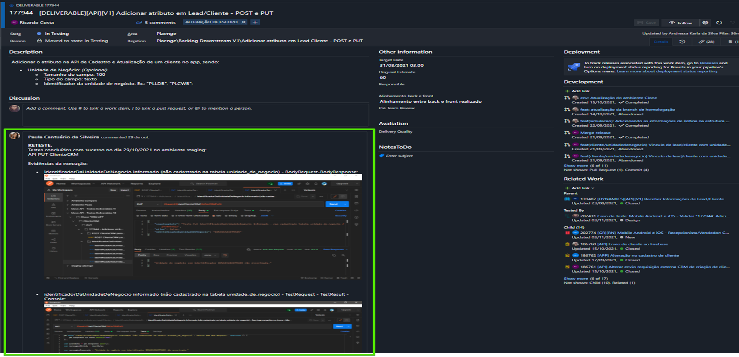
- Link do deliverable 1 de backend: 177944 - [DELIVERABLE][API][V1] Adicionar atributo em Lead/Cliente - POST e PUT
Notes:
Link mencionado no slide:
- https://db1global.visualstudio.com/Plaenge/_workitems/edit/177944

Slide 31

DÚVIDAS?

